Slide 1



Pablo Alejandro Gancharov Diaz
Facultad Regional Concepción del Uruguay

Slide 2

Los valores de verdad de proposiciones moleculares dependen de los valores de verdad de las proposiciones atómicas que la componen y de los conectivos lógicos empleados.
Proposición molecular
Depende de los valores de las variables (p, q),
Y del conectivo lógico (conjunción).
(p q )

Slide 3
Variables
p | q | p^q
V | V | V
V | F | F
F | V | F
F | F | F
Combinaciones de
valores de verdad

Slide 4

Negación
Conjunción
Negación conjunta
Disyunción débil
Negación alternativa
Condicional
Disyunción fuerte
Bicondicional
Los Paréntesis se utilizan para indicar la prioridad de
las expresiones.

Slide 5

Negación
Disyunción
Conjunción
Disyunción fuerte
p | -p
V | F
F | V
p | q | pvq
V | V | V
V | F | V
F | V | V
F | F | F
p | q | p^q
V | V | V
V | F | F
F | V | F
F | F | F
p | q | pvq
V | V | F
V | F | V
F | V | V
F | F | F

Slide 6
Negación
alternativa
Negación
conjunta
Condicional
Bicondicional
p | q | p|q
V | V | F
V | F | V
F | V | V
F | F | V
p | q | p|q
V | V | F
V | F | F
F | V | F
F | F | V
p | q | p→q
V | V | V
V | F | F
F | V | V
F | F | V
p | q | ←→
V | V | V
V | F | F
F | V | F
F | F | V

Slide 7
6
2
5
4
1
3
( p q ) (q r)
p | q | r | 1 | 2 | 3 | 4 | 5 | 6
V | V | V | F | F | F | V | F | V
V | V | F | F | F | V | V | F | V
V | F | V | F | F | F | F | V | V
V | F | F | F | F | V | V | F | V
F | V | V | V | V | F | V | F | F
F | V | F | V | V | V | V | F | F
F | F | V | V | F | F | F | V | V
F | F | F | V | F | V | V | F | V

Slide 8
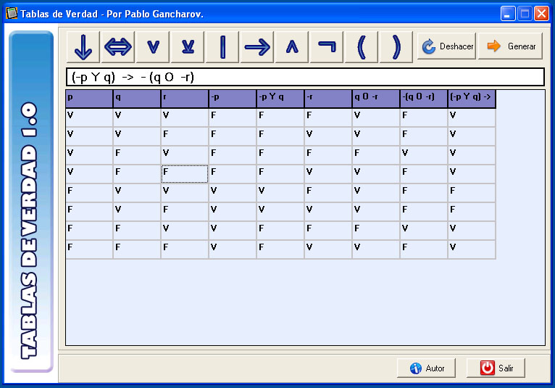

Slide 9
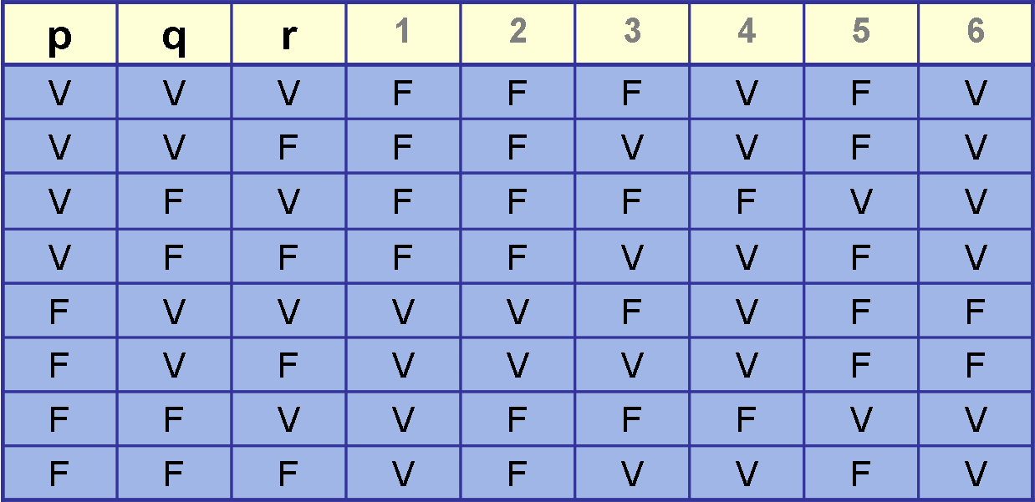
Analizador Léxico
Lexema
Componente
léxico
Cadena
GUI
Analizador Sintáctico
Correcta
Cadena + componentes léxicos
Tabla de verdad
Interprete
(Autómata de
reconocimiento
por pila vacía)

Slide 10



